Slide 1
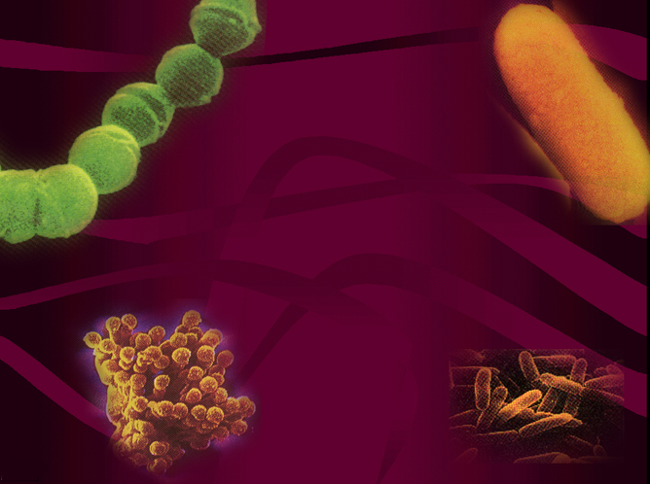
第2章
纯培养和显微技术

Slide 2
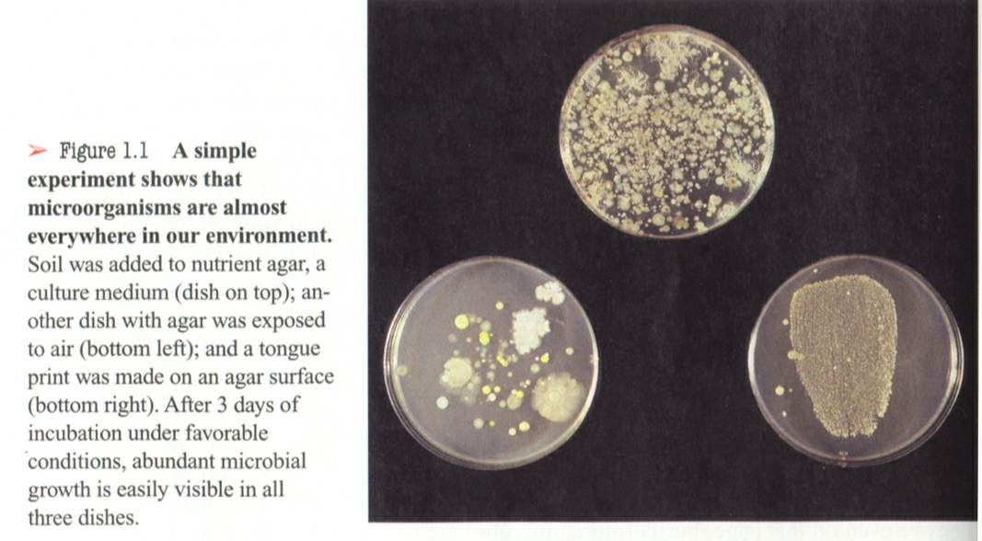
微生物无处不在
土壤
人舌
空气

Slide 3
微生物的基本特点：
参见P14
小！
在绝大多数情况下都是利用微生物的群体来研究其属性；
微生物的物种（菌株）一般也是以群体的形式进行繁衍、保存；
培养技术在微生物学中具有重要意义！

Slide 4
微生物的基本特点：
参见P14
小！
微生物个体微小的特点也决定了显微技术是进行微生物研究的另一项重要技术，因为绝大多数微生物的个体形态及其内部结构只能通过显微镜才能进行观察和研究。 （P14第一段）

Slide 5
第一节 微生物的分离和纯培养
从混杂的群体中分离特定的某一种微生物，
是研究和利用微生物的第一步。
（参见P14）
一、无菌技术
用于分离、培养微生物的器具事先不含任何微生物；
在转接、培养微生物时防止其它微生物的污染，其自身也不污染环境； （P14）

Slide 6
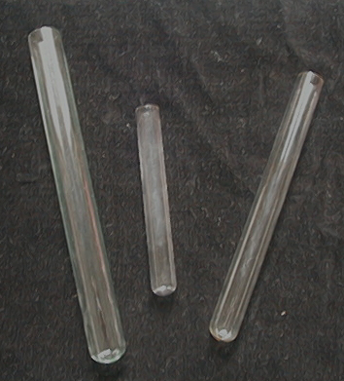
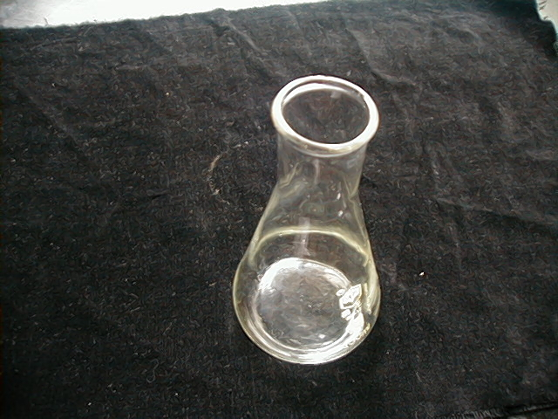
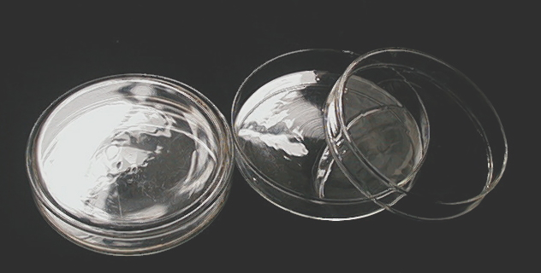
参见P14
1、微生物培养的常用器具及其灭菌
常用的器具：
试管、瓶子、培养皿等
装有培养基后称为“培养平板”
Or “平板”(plate)
1887年，R J Petri 发明
Petri dish

Slide 7
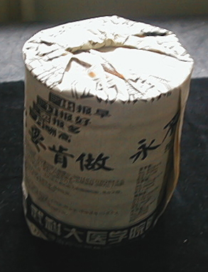
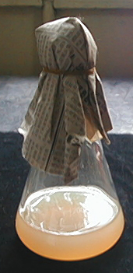
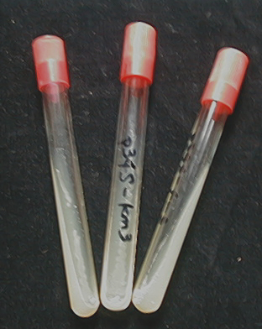
参见P14
1、微生物培养的常用器具及其灭菌
常用的器具：
试管、瓶子、培养皿等
常用的灭菌方法：
高压蒸汽灭菌
高温干热灭菌
(具体灭菌方法第6章介绍)

Slide 8
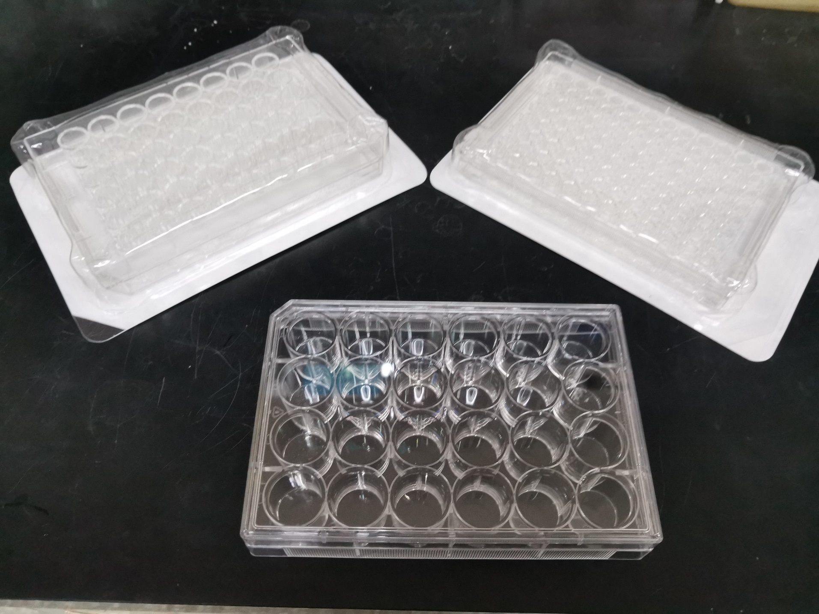

Slide 9
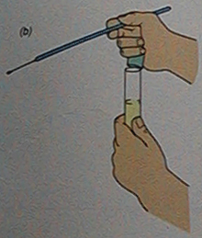
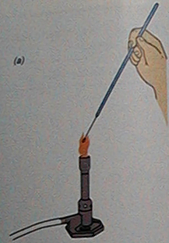
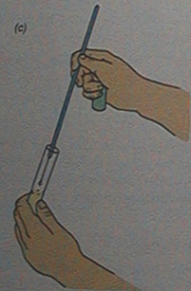
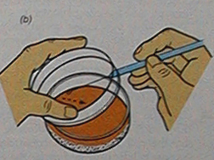
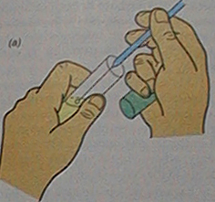
2、接种操作
参见P15
无菌操作：
火焰附近（酒精灯、煤气灯）进行

Slide 10
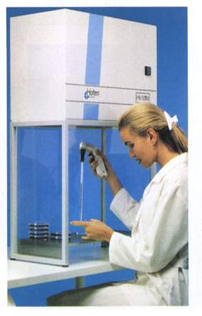
2、接种操作
无菌操作：
在无菌箱或操作室内无菌的环境下进行

Slide 11
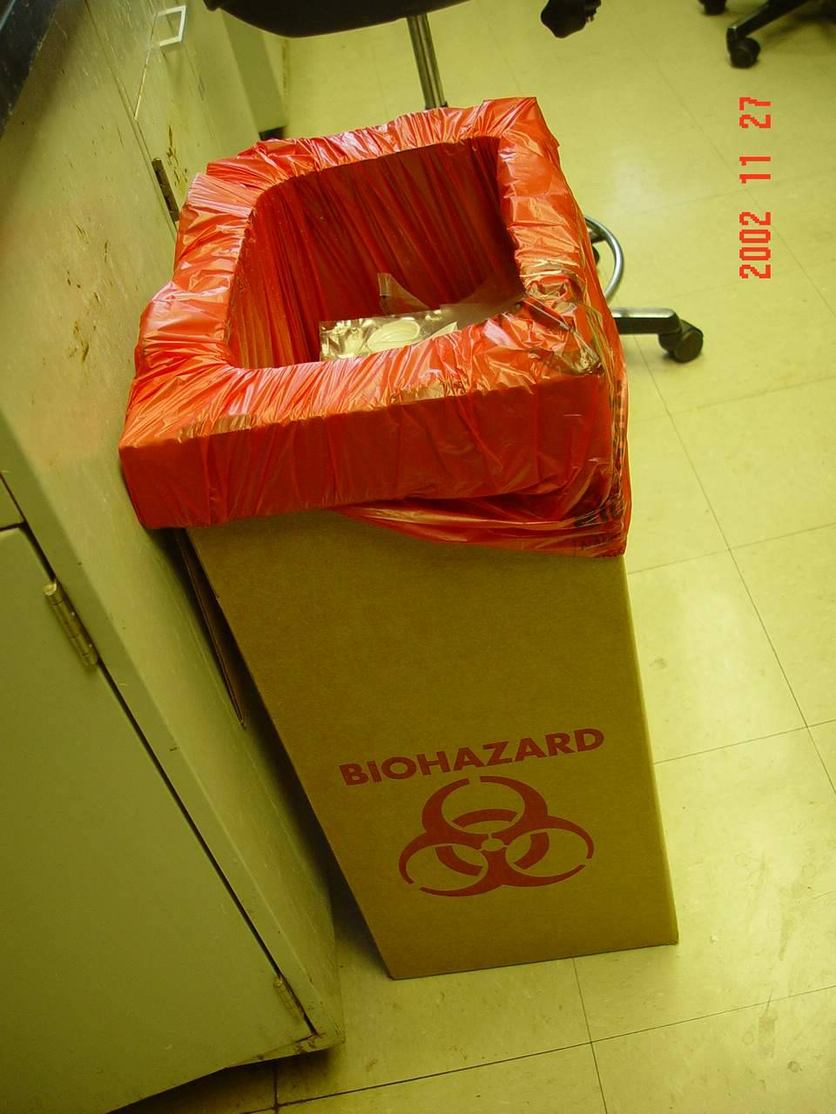

Slide 12

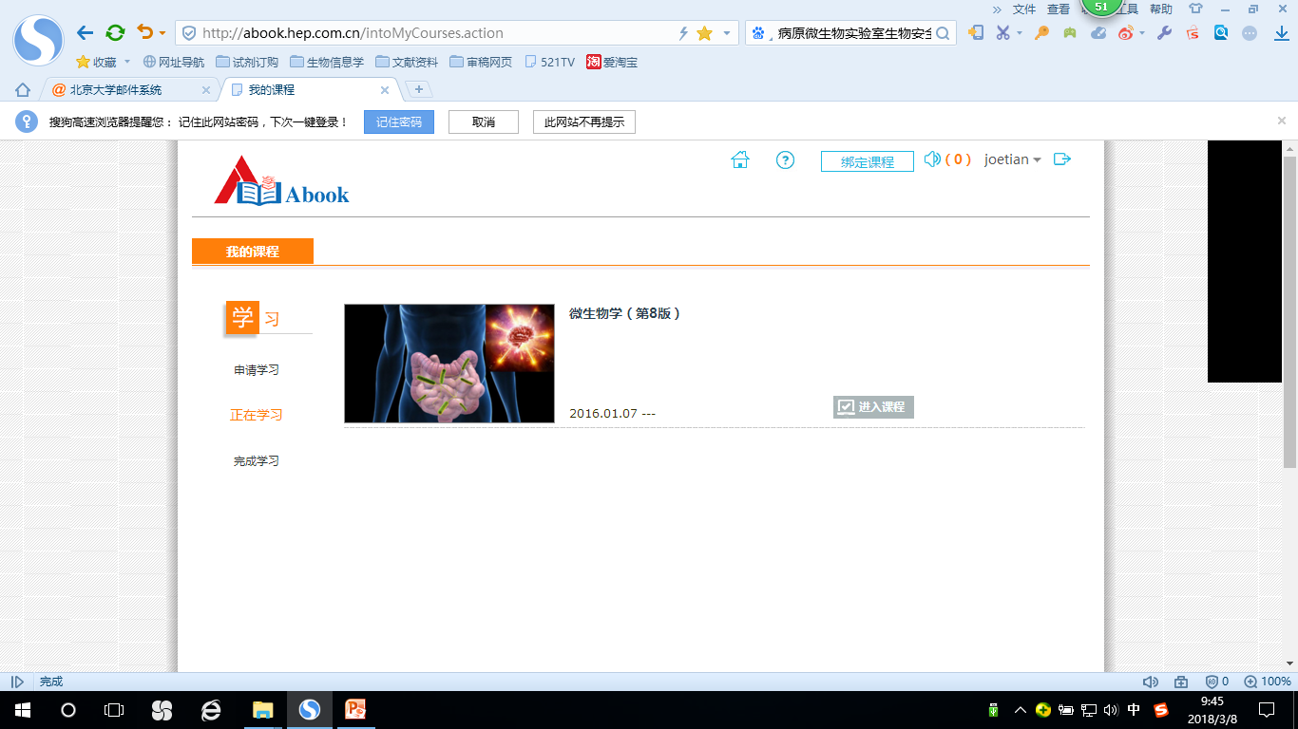
网上学习资料：

Slide 13
病原微生物实验室生物安全管理条例（2018年修订版）
按微生物危险等级分4类
国家标准《实验室生物安全通用要求》
（GB19489-2008）
生物安全防护水平分为4级

Slide 14
《病原微生物实验室生物安全管理条例》（2018年修订版）
第七条 国家根据病原微生物的传染性、感染后对个体或者群体的危害程度，将病原微生物分为四类：
第一类病原微生物，是指能够引起人类或者动物非常严重疾病的微生物，以及我国尚未发现或者已经宣布消灭的微生物。
第二类病原微生物，是指能够引起人类或者动物严重疾病，比较容易直接或者间接在人与人、动物与人、动物与动物间传播的微生物。
第三类病原微生物，是指能够引起人类或者动物疾病，但一般情况下对人、动物或者环境不构成严重危害，传播风险有限，实验室感染后很少引起严重疾病，并且具备有效治疗和预防措施的微生物。
第四类病原微生物，是指在通常情况下不会引起人类或者动物疾病的微生物。
第一类、第二类病原微生物统称为高致病性病原微生物。

Slide 15
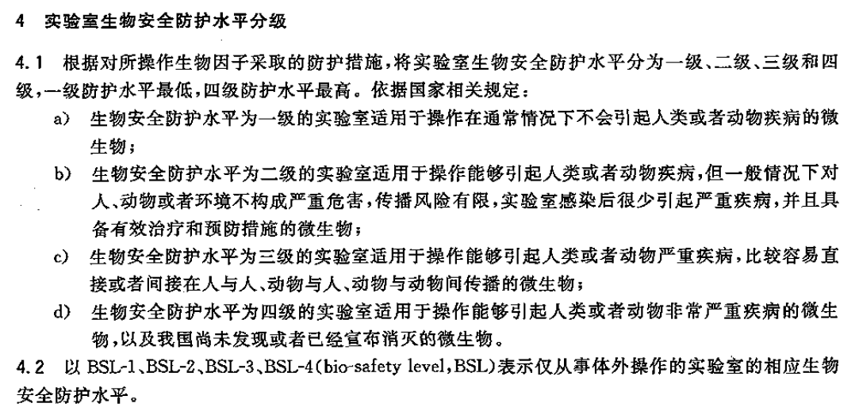
国家标准《实验室生物安全通用要求》
（GB19489-2008）
第四类微生物
第三类微生物
第二类微生物
第一类微生物

Slide 16
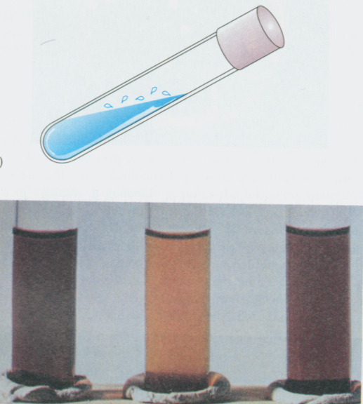
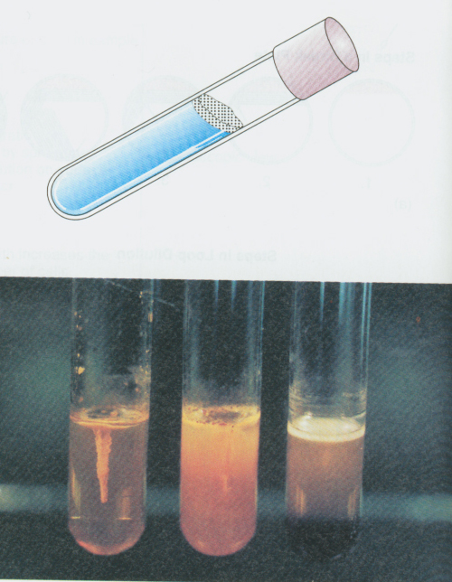
二、用固体培养基分离纯培养
参见P15
液体培养基；
固体培养基；
半固体培养基；
培养基：

Slide 17
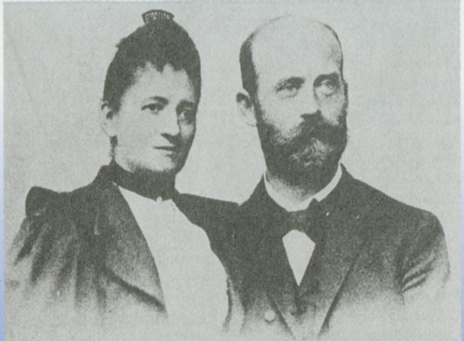
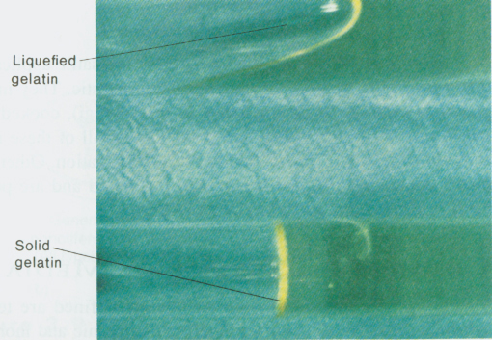
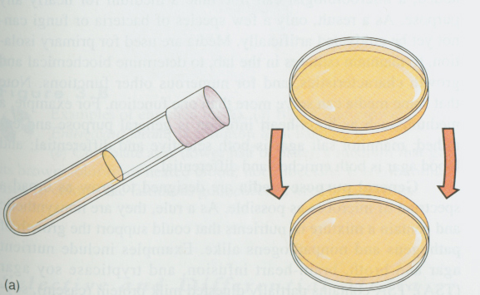
二、用固体培养基分离纯培养
参见P15
液体培养基；
固体培养基；
半固体培养基；
培养基：
固化剂
琼脂
柯赫（Robert Koch）
的助手W Heese和
他的夫人Fran Heese

Slide 18
二、用固体培养基分离纯培养
菌落（colony）：
单个（或聚集在一起的一团）微生物在适宜的固体培养基表面或内部生长、繁殖到一定程度可以形成肉眼可见的、 有一定形态结构的子细胞生长群体。 （P15，倒数第1段）
众多菌落连成一片
菌苔（lawn）

Slide 19
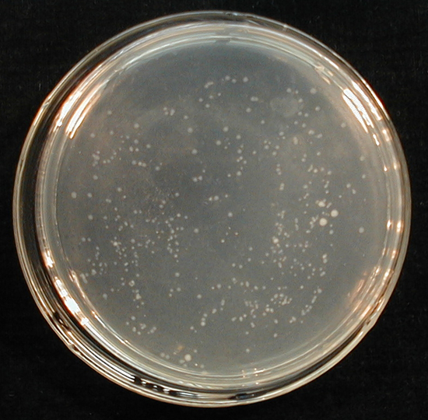
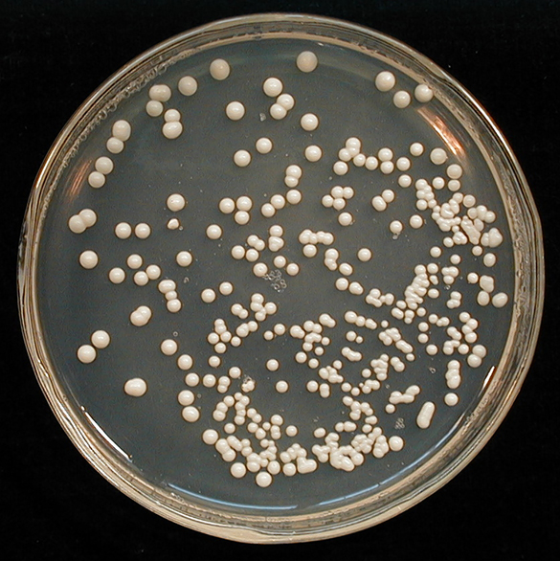
不同微生物在特定培养基上生长形成的菌落或菌苔一般都具有稳定的特征
（形状、颜色等），可以成为对该微生物进行分类、鉴定的重要依据
（见P16，图2-3）。
同一细菌在不同的培养平板上形成不同的特征菌落

Slide 20
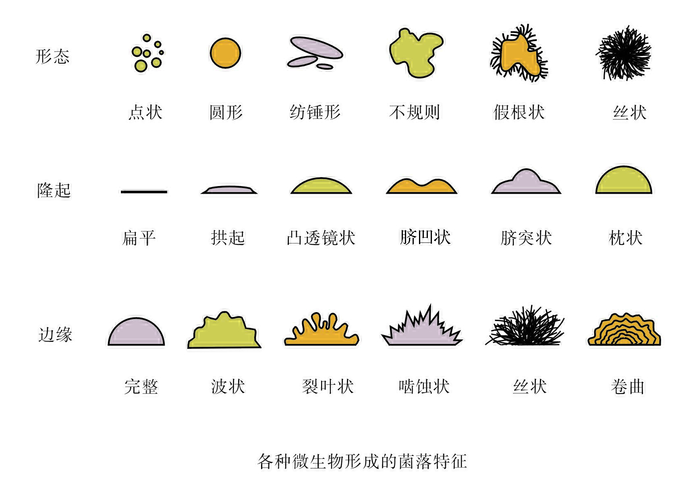
（P16 图 2-3）

Slide 21
二、用固体培养基分离纯培养
参见P16
使微生物在固体培养基平板上形成单个菌落的基本方法：
稀释！

Slide 22
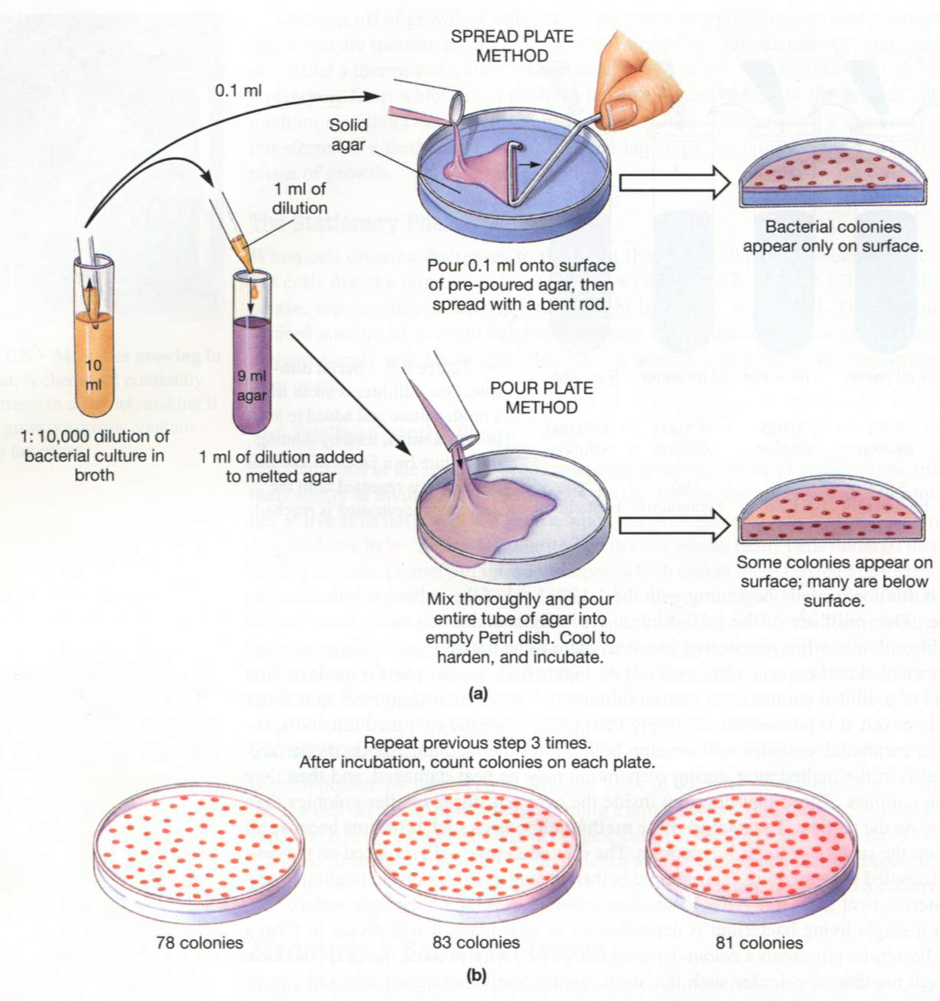
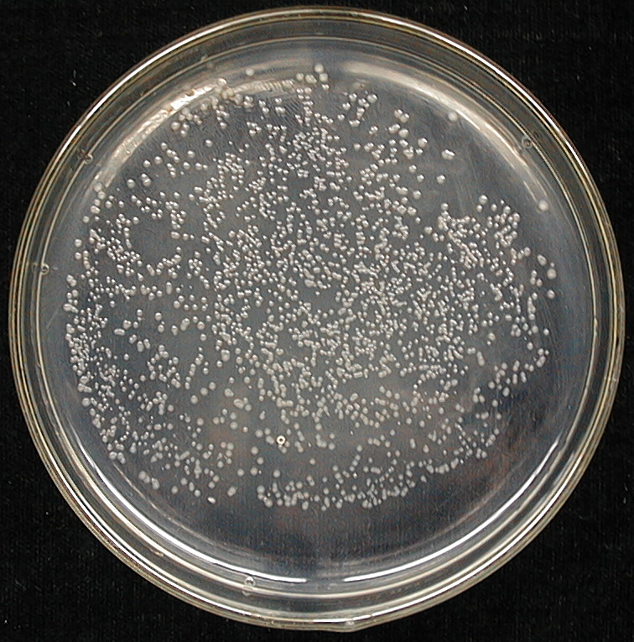
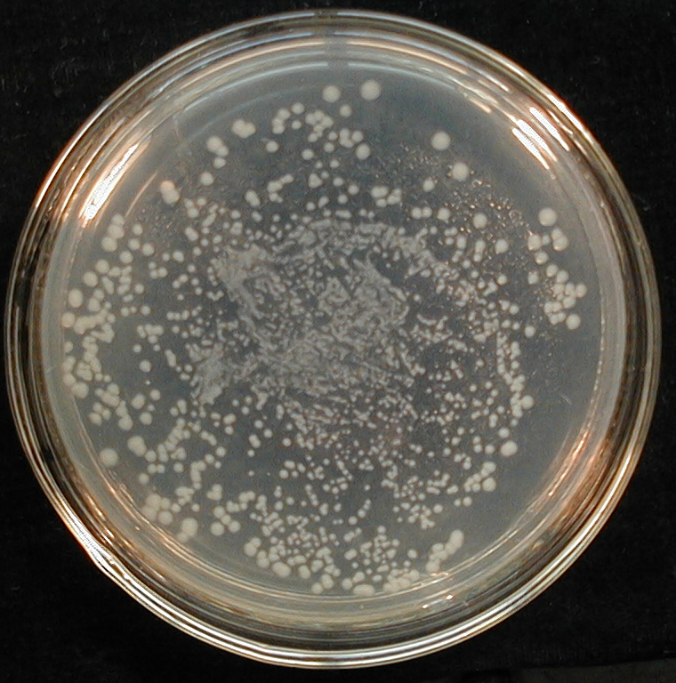
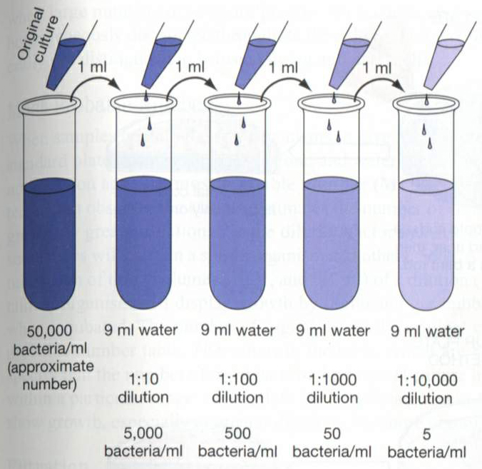
二、用固体培养基分离纯培养
2、涂布平板法
参见P16
使用较多的常规
方法，但有时涂
布不均匀！
1、稀释倒平板法
操作较麻烦，对
好氧菌、热敏感
菌效果不好！

Slide 23
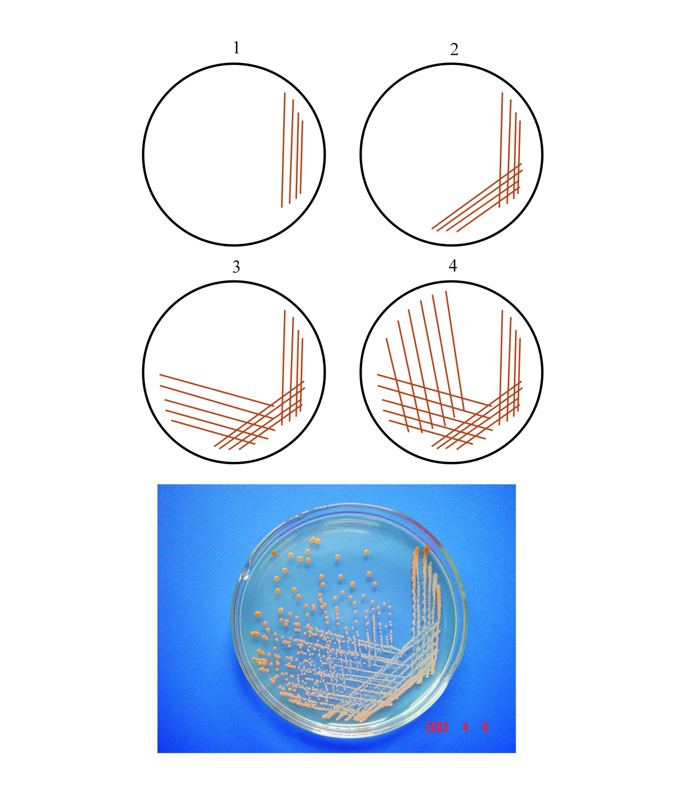
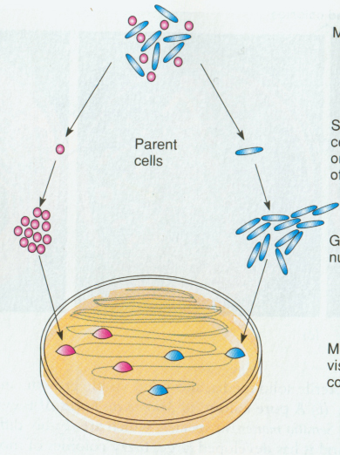
二、用固体培养基分离纯培养
参见P16
3、平板划线法

Slide 24
三、用液体培养基分离纯培养
参见P18
一些个体大的细菌、许多原生动物和藻类等
稀释法:用试管梯度稀释，得到高度稀释效果，使一支试管中分配不到一个微生物细胞
稀释法进行液体分离必须在同一个稀释度的许多
平行试管中，大多数（一般应超过95%）表现为不生长。

Slide 25
参见P18
四、单细胞（孢子）分离
一般采用显微操作仪，在显微镜下进行；
操作难度与细胞或个体的大小成反比；
通过机械、空气或油压传动装置来减小手的动作幅度，
在显微镜下用毛细管或显微针、钩、环等挑取单个
微生物细胞或孢子以获得纯培养。

Slide 26
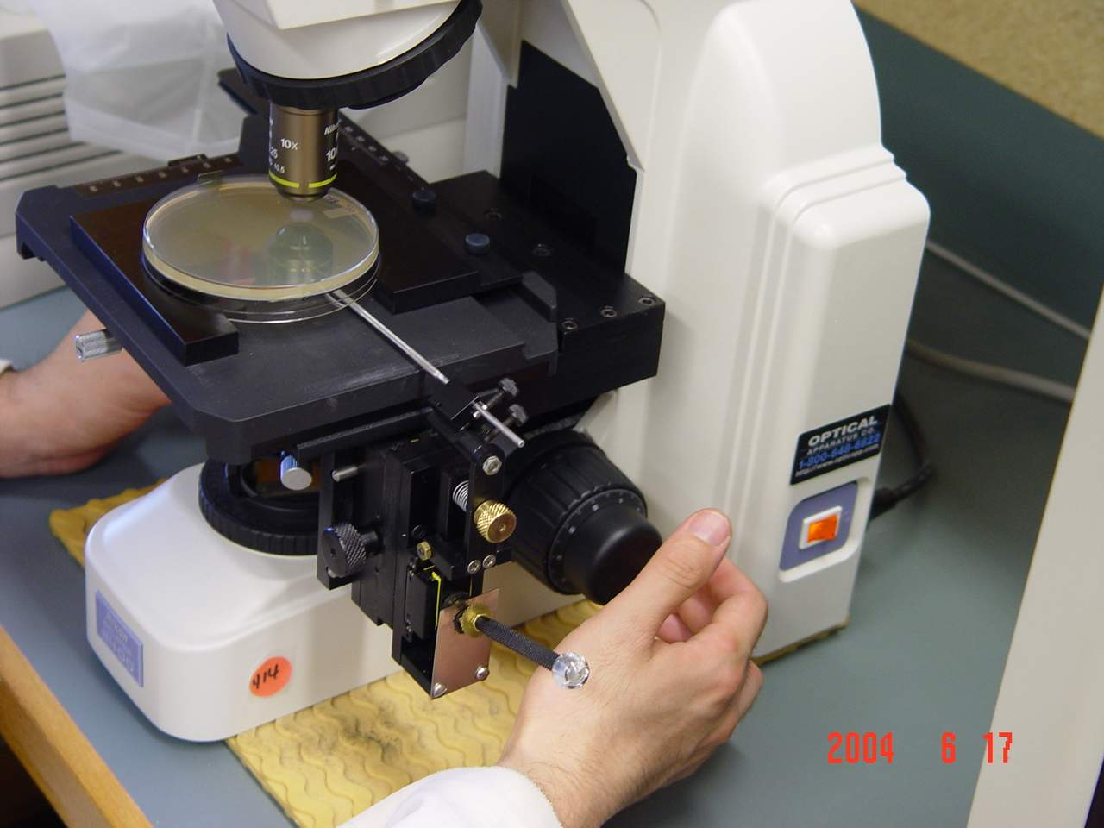

Slide 27
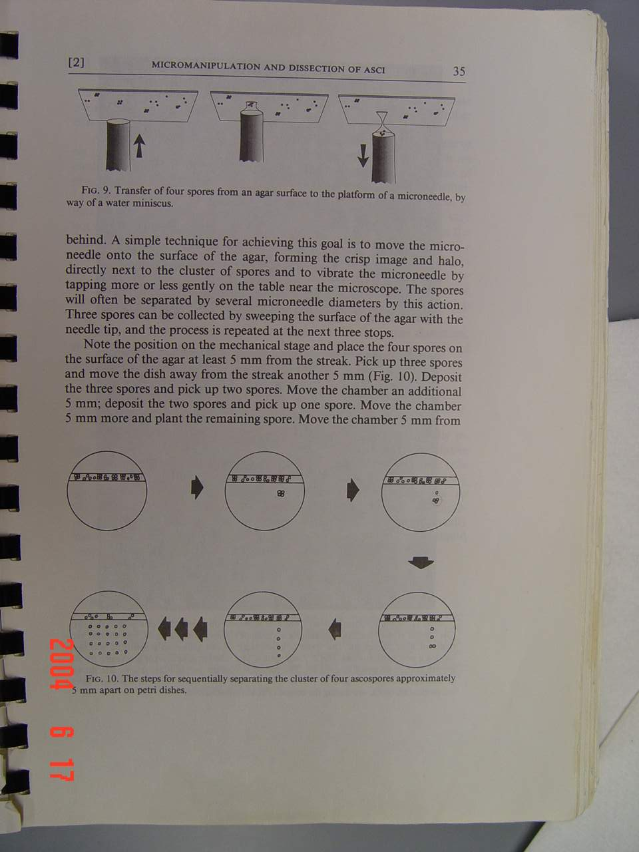

Slide 28
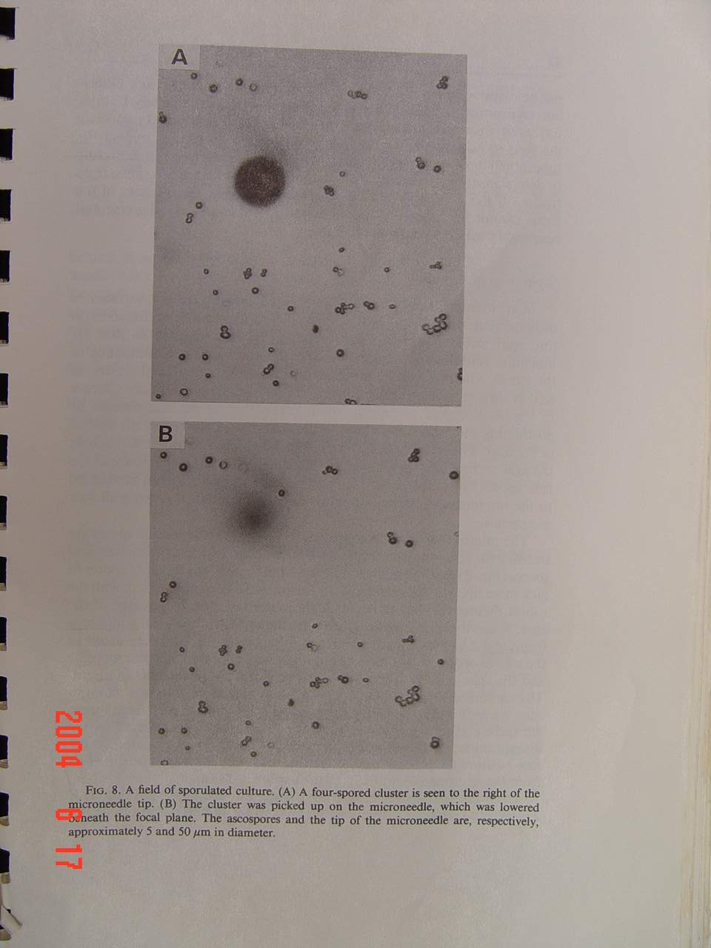

Slide 29
微生物在自然条件下存在的特点：
同一生态环境中混杂存在着不同种类的细菌；
不同细菌在数量存在差异；
利用刚才介绍的技术，我们是否有可能获得某一个生态环境（例如1克土壤）中所有种类细菌的纯培养？

Slide 30
利用梯度稀释涂板的技术，尝试获得某一个生态环境（例如1克土壤）中所有种类细菌的纯培养。下列描述中错误的是？
A.能获得，只要能找到合适的稀释度。
B.不能获得，因为在丰度低的微生物合适的稀释度下，丰度高的微生物稀释不够，形成菌苔而完全覆盖。
C.能获得，需要增加一些选择条件，让丰度高的微生物不长，让丰度低的微生物生长。
D.不能获得，有些微生物不一定在实验室条件下生长。

Slide 31
五、选择培养分离
参见P18
微生物群落中数量占少数的微生物的分离纯化：
抑制大多数其它微生物的生长；
使待分离的微生物生长更快；
使待分离的微生物在群落中的数量上升，
方便用稀释法对其进行纯化。
没有一种培养基或一种培养条件能够满足自然界中一切微生物生长的要求，在一定程度上所有的培养基都是选择性的。
（ P18 ）
使待分离的微生物生长“突出”；
直接挑取待分离的微生物的菌落获得纯培养。

Slide 32
五、选择培养分离
参见P19
1. 利用选择平板进行直接分离
高温下培养：分离嗜热细菌；
培养基中不含N：分离固氮菌；
培养基加抗生素：分离抗性菌；
待分离的微生物生长，其它微生物的生长被抑制

Slide 33
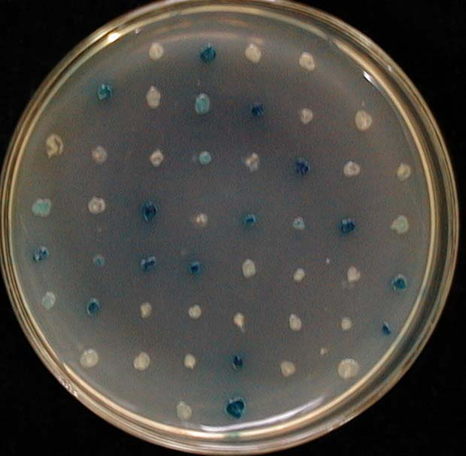
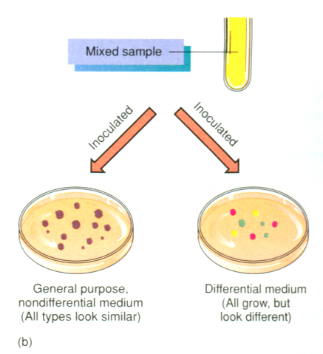
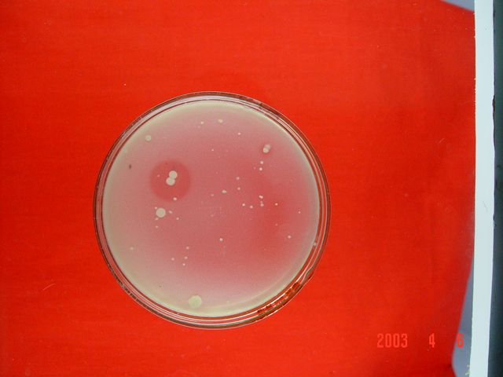
五、选择培养分离
参见P19
1. 利用选择平板进行直接分离
牛奶平板：分离蛋白酶产生菌；
颜色反应：分离特定的菌株；
利用特定细菌（例如粘细菌）
的滑动特点进行分离纯化；
待分离的微生物的生长特征明显不同于其它微生物

Slide 34
五、选择培养分离
参见P19
2. 富集培养
特定的环境条件
仅适应于该条件的微生物旺盛生长
待分离微生物在群落中的数量大大增加
从自然界中分离到所需的特定微生物

Slide 35
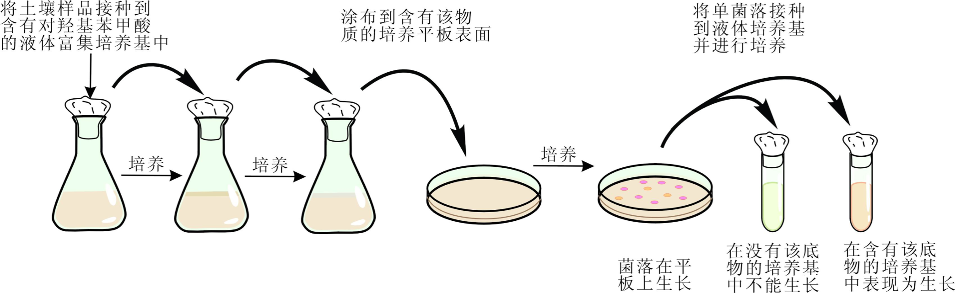
2. 富集培养
参见P19
富集培养是微生物学家最强有力的技术手段之一。营养和生理条件的几乎无穷尽的组合形式可应用于从自然界选择出特定微生物的需要。
（ P 19）
根据微生物的特殊要求，从自然界分离出特定已知微生物种类；
分离培养在特定环境中能生长的微生物；

Slide 36
六、微生物的保藏技术
1、影响微生物菌种稳定性的因素：
a. 变异；b. 污染；c. 死亡
2、基本要求
在一定时间内使菌株不死、不变、不乱。

Slide 37
六、微生物的保藏技术
3、基本方法
生活态：培养基传代培养（斜面、平板、半固体） 寄主传代培养
休眠态：冷冻（液氮、低温冰箱）干燥（沙土管、冷冻真空干燥等）
其他方法：滤纸片等；
对于比较重要的菌株，应尽可能多地采用多种不同的保藏方法，以免因某种方法的失败而导致菌株的丧失。

Slide 38
第二节 显微镜和显微技术
几个基本概念：
参见 P 21
放大
分辨率
反差
被观察物越小，放大倍数应越大，否则难以看清！
特定条件下能辨析的两点之间的最小距离
被观察物区别于背景的程度
被观察物区别于背景的程度
与显微镜的自身特点有关，但也取决于进行显微观察时对显微镜的正确使用及良好的标本制作和观察技术，这就是显微技术。 P21 倒数第一段

Slide 39
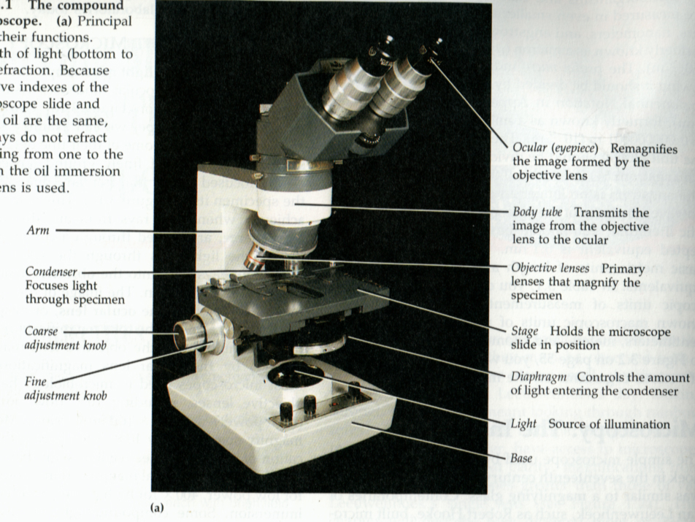
一、显微镜的种类及原理
1. 普通光学显微镜
目镜
复
式
显
微
镜
物镜

Slide 40
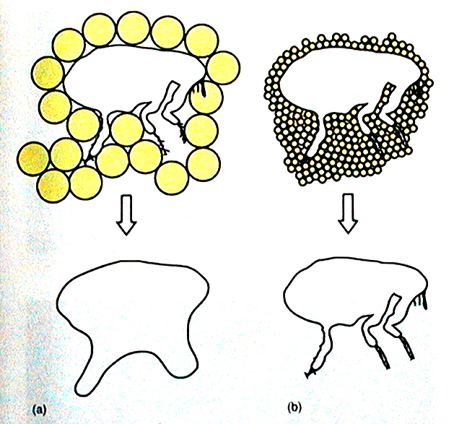
分辨率（力)（R)
显微镜能够分辨两点之间最小距离能力。能够分辨的距离越小，分辨率越高，反之越低。

Slide 41
光学理论依据
德国理学家Ernst Abbe，在19世纪70年代建立
在Abbe的公式中，两物体之间的最小可分辨距离（d）
0.5 λ
最小可分辨距离 = ————
n sin θ
λ是光源的波长，波长越短，最小可分辨距离越短，分辨率越高。

Slide 42
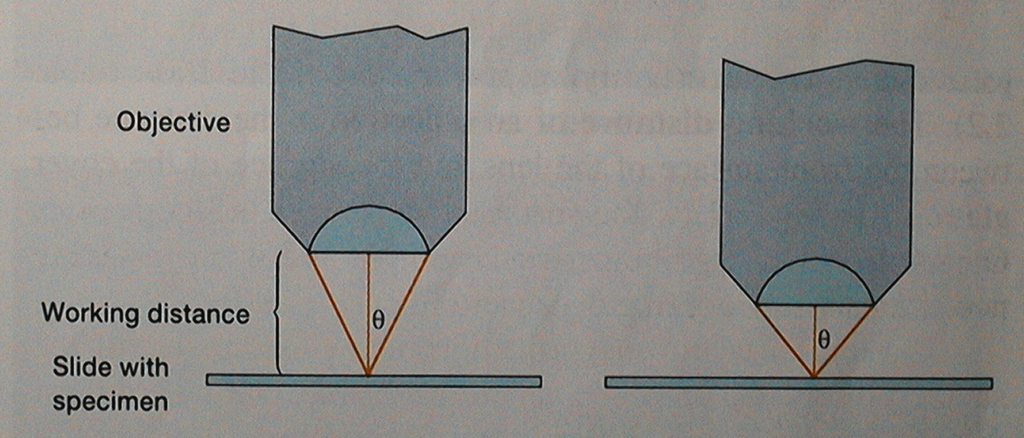
1. 普通光学显微镜
参见P 22
0.5 λ
最小可分辨距离 = ————
n sin θ
低倍镜的分辨率低于高倍镜
θ为物镜镜口角的半数，它取决于物镜的直径和工作距离

Slide 43
1. 普通光学显微镜
参见P 22
0.5 λ
分辨率（最小可分辨距离）= ————
n sin θ
n：玻片与物镜间介质的折射率
空气（n=1.0）、水（n=1.33）、香柏油（n=1.52）
玻璃（n=1.54）
显微观察时可根据物镜的特性而选用不同的介质

Slide 44
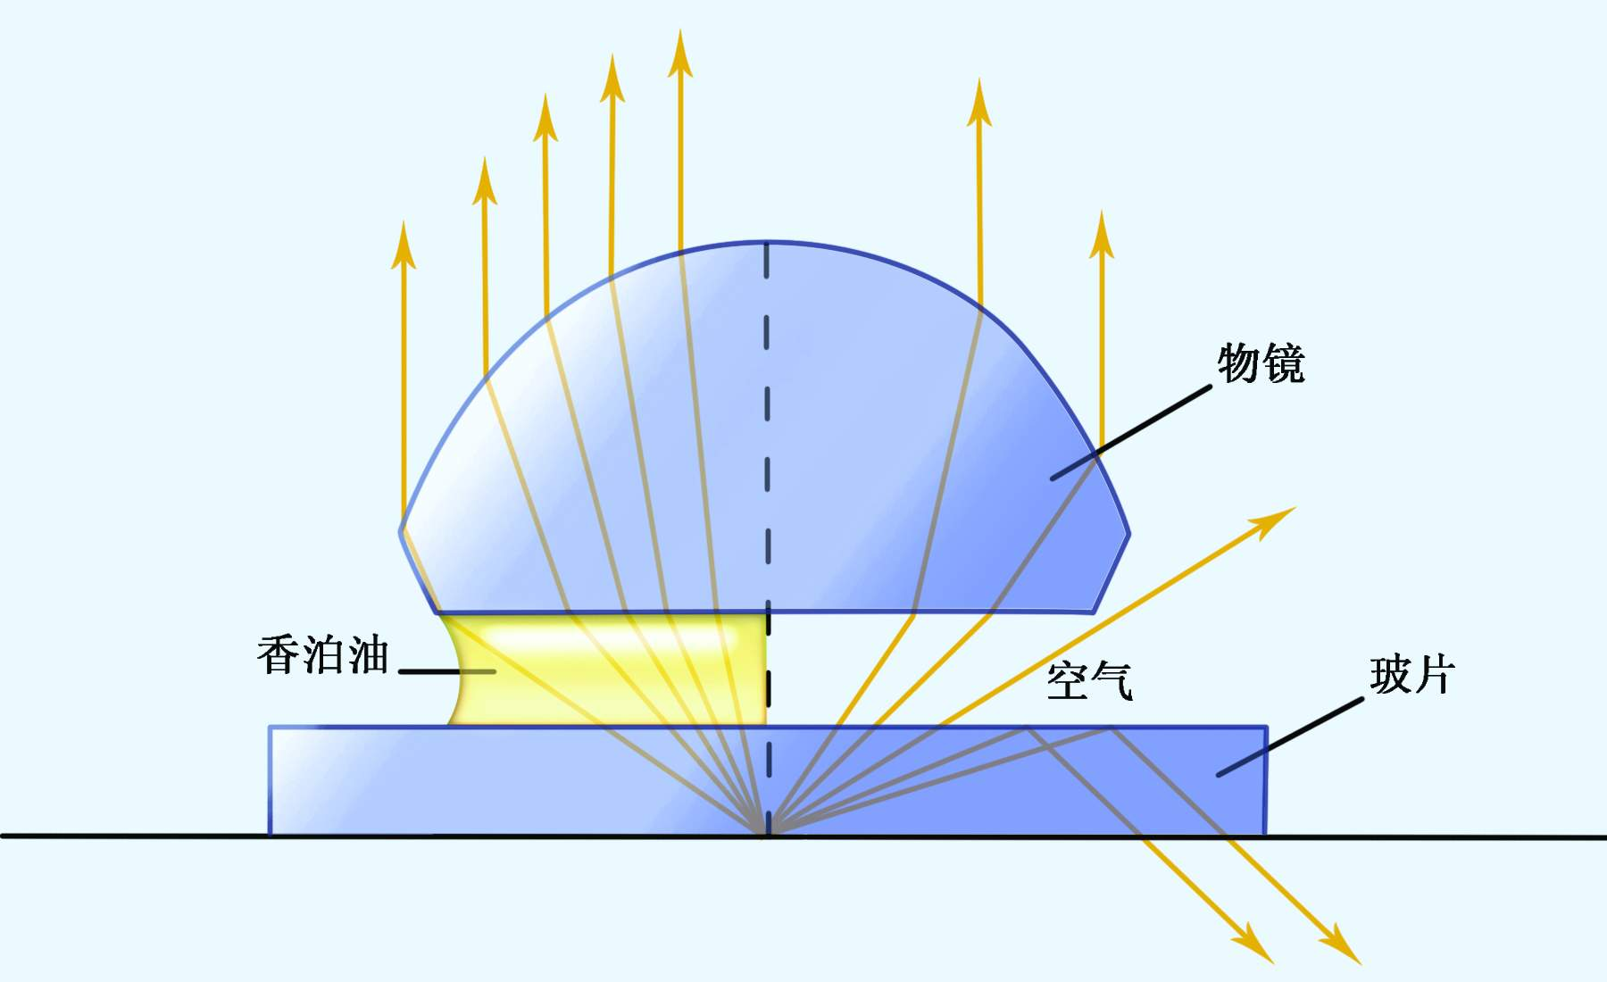
用浸没油取代空气的作用：
参见P 22 第2大段
介质折射率提高
分辨率得到提高
改变光折射角度
增加照明亮度
浸没油与玻璃的折射率相近
很多原来由于在透镜及载片表面的反射和折射而损失的光线可以进入物镜，使照明亮度提高，改善观察效果。（ P22 第2大段）

Slide 45
光学显微镜物镜的特性
参见P 23
人眼的分辨能力在0.2 mm左右，因此光学显微镜的最大
有效放大倍数（使用油镜）是1,000×到1,500×。

Slide 46
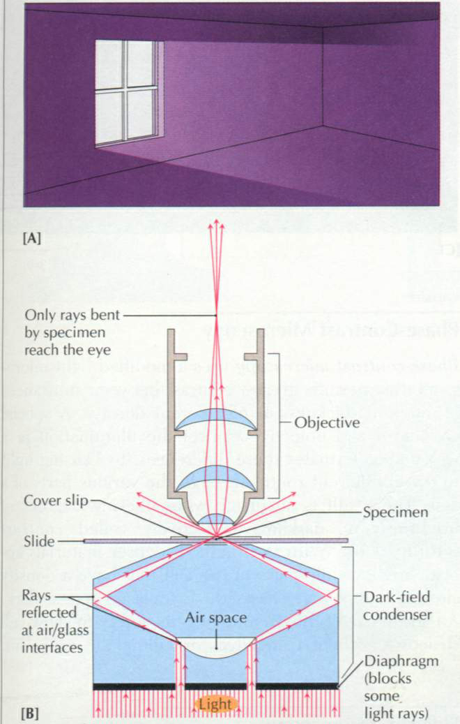
一、显微镜的种类及原理
2. 暗视野显微镜
普通光学显微镜又称明视野显微镜其照明光线直接进入视野，属透射照明。
暗视野显微镜：特殊的聚光器对样品实行斜射照明，使射向样品上的直射光无法进入物镜，能够进入物镜的是样品上的反射光和折射光，因此，整个视野是暗的，而样品是明亮的，同样可以增加反差。即使所观察微粒的尺寸小于显微镜的分辨率，仍然可以发现其存在。

Slide 47
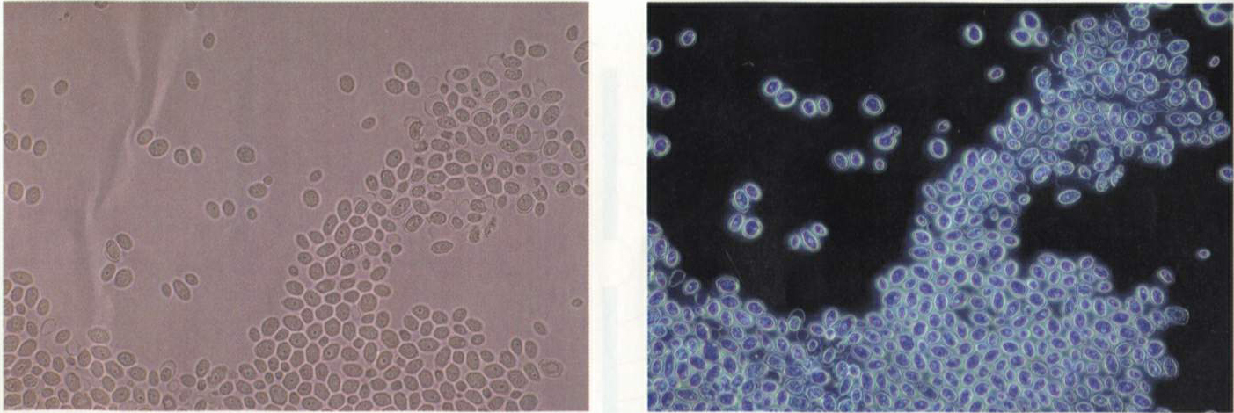
一、显微镜的种类及原理
参见P 23 第1大段
暗视野显微镜
暗视野显微镜常常用来观察活细菌的运动性。即使小于分辨率的颗粒仍有可能被观察到，能见到小至4-200nm 的微粒子，分辨率可比普通显微镜高50倍。

Slide 48
一、显微镜的种类及原理
相差显微镜
标本各部分厚薄、密度不同，光线通过时直射光和衍射光的光程产生差别，导致光波相位的改变（即出现相位差）。这就是相差的来源。光的相位差肉眼无法感觉，那么相差显微镜是如何让人的眼睛感受到相位差的变化？
相差显微镜配备了特殊的光学装置，利用光的干涉现象，将光的相位差转变成人眼可辨的振幅差（明暗差），形成反差，从而提高了各种结构间的对比度，使各种结构变得清晰可见。

Slide 49
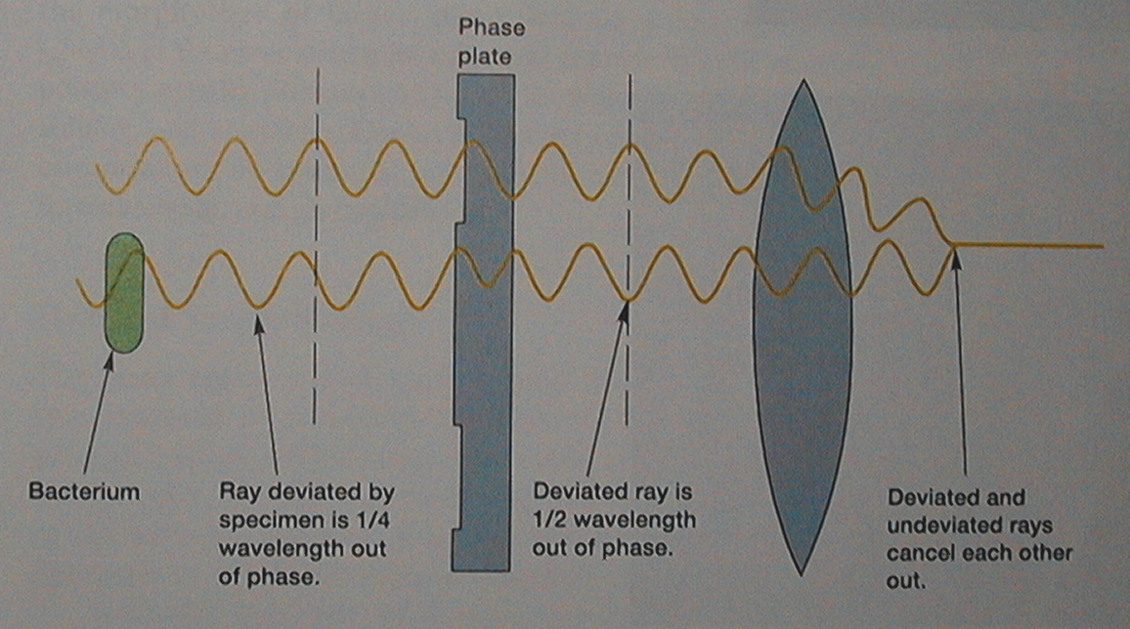
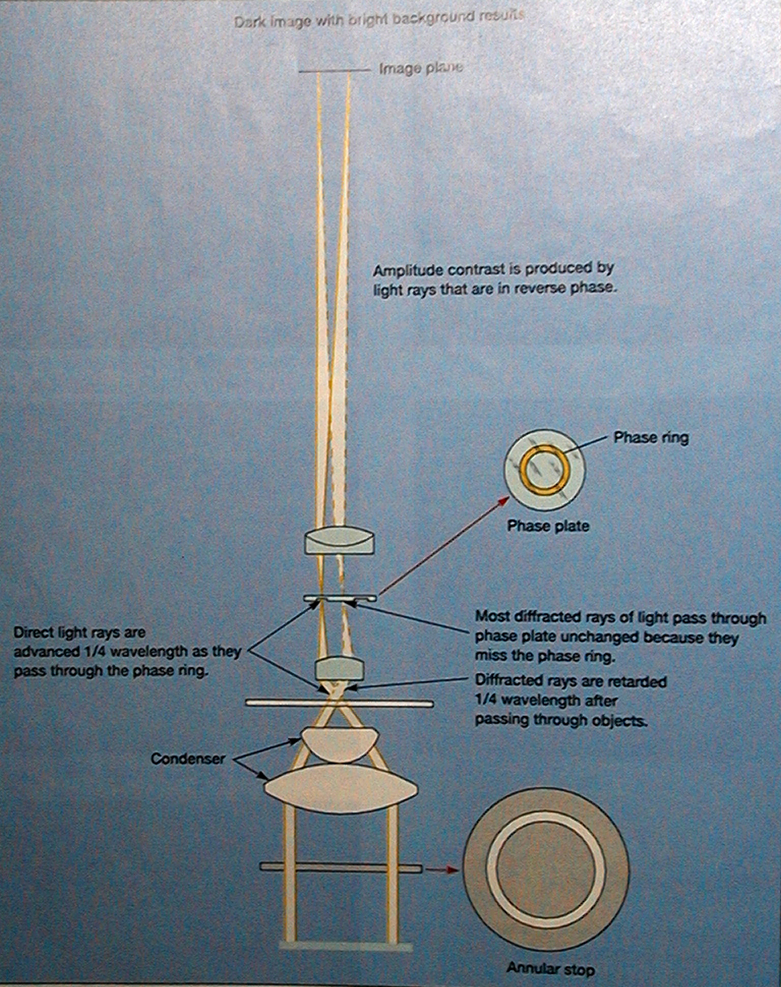
一、显微镜的种类及原理
3. 相差显微镜
形成亮背景暗物象的结果（相消干涉）
参见P 23 第2大段

Slide 50
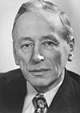
利用光的干涉现象，将光的相位差转变成人眼可辨的振幅差（明暗差），形成反差（实际上，相位推迟1/20波长时，合成波的变化就已经较明显，可以被识别）。由于反差的基础是细胞不同部位的密度差异，因此相差显微镜很适合观察活的细胞以及细胞内的一些细微结构。
荷兰人Frits Zernike （F·泽尔尼克）
1930年，发明相衬方法（相差显微镜）；
1941年，制造出第一台相差显微镜；
1953年，诺贝尔物理学奖；

Slide 51
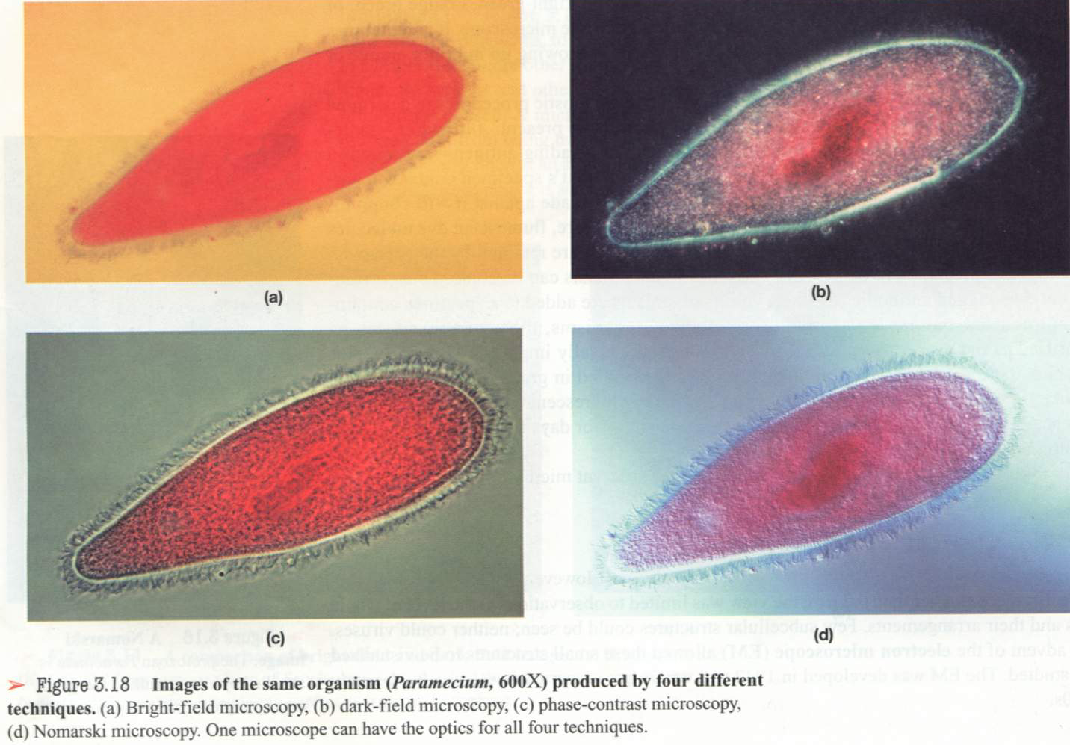

Slide 52
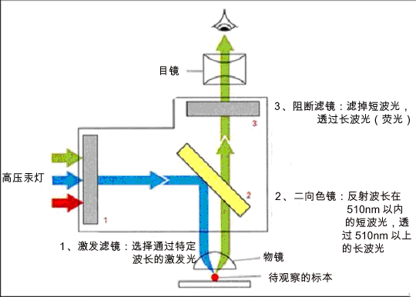
一、显微镜的种类及原理
4. 荧光显微镜
参见P24
紫外线显微镜
（希望通过缩短波长提高分辨率）
荧光显微镜
有些化合物（荧光素）可以吸收紫外线并转放出一部分为光波较长的可见光，这种现象称为荧光。因此，在紫外线的照射下，发荧光的物体会在黑暗的背景下表现为光亮的有色物体，这就是荧光显微术。
（P24）
普通正置落射荧光显微镜
的基本光路图

Slide 53


4. 荧光显微镜
参见P24

Slide 54
一、显微镜的种类及原理
4. 荧光显微镜
荧光显微镜和普通光镜的区别：
1.光源为紫外光，波长较短，分辨力高于普通显微镜；
2.有两个特殊的滤光片，光源前的用以滤除可见光，目镜和物镜之间的用于滤除紫外线，用以保护眼睛。
应用领域：免疫学，环境微生物学，分子生物学等。

Slide 55
一、显微镜的种类及原理
5. 透射电子显微镜；6. 扫描电子显微镜
光镜的最高分辨率可达到0.2μm，这种局限是由可见光的性质决定的，与显微镜自身的性能无关。
电子显微镜是根据电子光学原理，用
（1）电子束代替光束
（2）电子透镜代替光学透镜
大大提高了分辨率和放大倍数，可以观察物质的细微结构。
电子束的波长约：0.005nm (光镜：400nm),
提高10万倍；
而实际的分辨率比光镜提高约：1000倍

Slide 56

一、显微镜的种类及原理
参见P25
5. 透射电子显微镜；6. 扫描电子显微镜

Slide 57

一、显微镜的种类及原理
参见P25
5. 透射电子显微镜；6. 扫描电子显微镜
透射电子显微镜：电子束穿过薄切片；
扫描电子显微镜：观察样品的表面结构。

Slide 58

一、显微镜的种类及原理
电子显微镜因需在真空条件下工作，所以很难观察活的生物，而且电子束的照射也会使生物样品受到辐照损伤。

Slide 59


一、显微镜的种类及原理
参见P25
7. 扫描隧道显微镜（Scanning Tunneling Microscope，STM ）
原理：量子力学中的隧道效应。
金属探针对样品表面极近距离扫描（0.5-2 nm)，探针与样品之间加零点几伏的电压，将产生纳安级的隧道效应电流。该电流对探针与样品之间的距离非常非常敏感，距离改变0.3nm，电流将改变1000倍。控制扫描电流或者扫描高度恒定，记录电压和电流的变化而了解样品的表面形貌特征。

Slide 60
一、显微镜的种类及原理
7. 扫描隧道显微镜
STM的横向分辨率可以达到0.1-0.2 nm，纵向分辨率可以达到0.001 nm，是目前分辨率最高的显微镜，足以对单个的原子进行观察。此外，由于STM在扫描时不接触样品，又没有高能电子束轰击，原则上讲可以避免样品的变形。而且，它不仅可以在真空，而且可以在保持样品生理条件的大气及液体环境下工作。
STM对生命科学研究领域具有十分重要的意义。目前，人们已利用STM直接观察到DNA，RNA和蛋白质等生物大分子，及生物膜，古生菌的细胞壁，病毒等结构。
（P26）

Slide 61


一、显微镜的种类及原理
7. 扫描隧道显微镜

Slide 62
一、显微镜的种类及原理
8. 原子力显微镜
利用细小探针对样品表面进行恒定高度扫描，但是不产生隧道电流。而是通过激光装置监测探针随样品表面的升降变化，获取样品表面形貌特征。
特点：可以对不具有导电性，或者导电性能较差的样品进行观察。

Slide 63
下列那个显微镜采用提高反差的策略？
A.暗视野显微镜；
B.相差显微镜；
C.荧光显微镜；
D.透射电子显微镜。

Slide 64
二、显微观察样品的制备
样品制备是显微技术的一个重要环节，直接影响着显微观察效果的好坏。
通过各种手段提高其反差。

Slide 65
二、显微观察样品的制备
光镜样品制备：染色制片
染料的种类：
(1)碱性染料，正电性；
(2) 酸性染料：负电性
常见的碱性染料：
结晶紫、番红、美兰、孔雀绿、中性红。
常见的酸性染料：
刚果红、伊红、品红、藻红。

Slide 66


二、显微观察样品的制备

Slide 67

二、显微观察样品的制备

Slide 68


染色结果与细菌细胞壁结构有关

